Slide 1
সবাইকে
স্বাগত

Slide 2
পরিচিতি
মোহাম্মদ আব্দুল মজিদ মিঞা
সহকারি শিক্ষক গণিত
শ্রেণি – অষ্টম
কামাল বাজার ফাজিল মাদরাসা
বিষয় – গণিত
বিশ্বনাথ , সিলেট ।
অধ্যায় – অষ্টম
Mobile-01720565252
E-mail:- mazidmiyan31@gmail.com

Slide 3
সুপ্রিয় শিক্ষার্থীবৃন্দ, নিচে যে জ্যামিতিক চিত্র দেখছো এর নাম কি ?
সামান্তরিক

Slide 4
শিক্ষার্থীবৃন্দ, সামান্তরিকের কোণগুলো কেমন ?
সামান্তরিকের বিপরীত কোণগুলো পরস্পর সমান ।

Slide 5
এই পাঠ শেষে শিক্ষার্থীরা…
সামান্তরিকের বিপরীত কোণগুলো পরস্পর সমান প্রমান করতে পারবে।

Slide 6
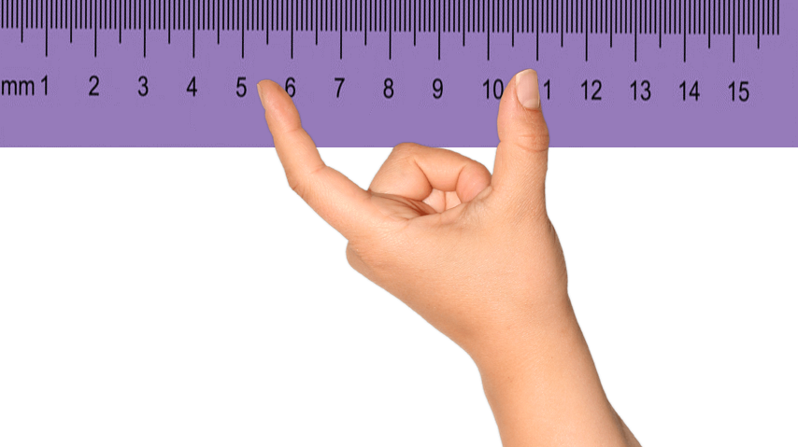

Slide 9
A
D
B
C

Slide 10
A
D
B
C
মনে করি, ABCD একটি সামান্তরিক প্রমান করতে হবে যে,
″ABC = ″ADC এবং ″BAD = ″BCD ।

Slide 11
A
D
B
C
অংকনের বিবরণঃ- ABCD সামান্তরিকের কর্ণ AC যোগ করি ।

Slide 12
A
A
D
D
B
C
B
C
প্রমানঃ- AB $‖$ DC এবং AC তাদের ছেদক ,
সুতরাং ″BAC = ″ACD [ একান্তর কোণ ]

Slide 13
A
A
D
D
B
B
C
C
AD $‖$ BC এবং AC তাদের ছেদক ,
সুতরাং ″ACB = ″CAD [ একান্তর কোণ ]

Slide 14
A
A
A
D
D
A
D
A
D
D
A
A
C
C
B
C
B
C
B
C
B
B
C
C
এখন ∆ABC ও ∆ACD- এ ,
″BAC = ″ACD
, ″ACB = ″CAD
এবং AC বাহু সাধারণ ।
সুতরাং ∆ABC $≅$ ∆ACD
অতএব, ″ABC = ″ADC

Slide 15
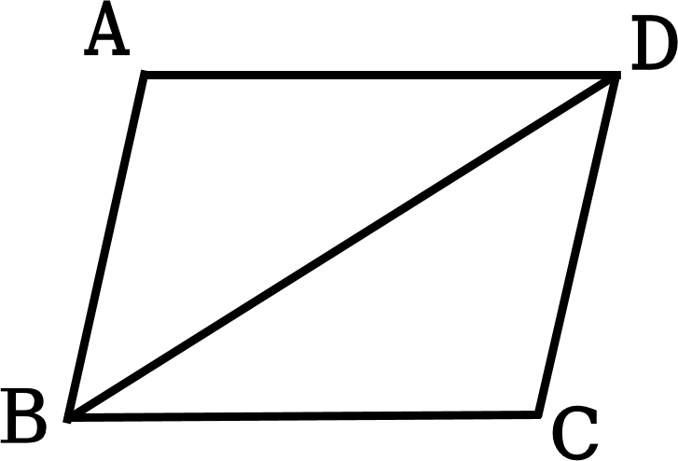
একইভাবে ABCD সামান্তরিকের কর্ণ BD যোগ করে
প্রমান করা যায় যে, ″BAD = ″BCD

Slide 16
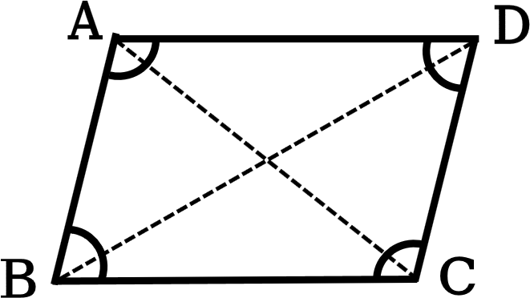
মনে করি, ABCD একটি সামান্তরিক প্রমান করতে হবে
যে, ″ABC = ″ADC এবং ″BAD = ″BCD ।
অংকনের বিবরণঃ- ABCD সামান্তরিকের কর্ণ AC যোগ করি ।
প্রমানঃ AB $‖$ DC এবং AC তাদের ছেদক ,
সুতরাং ″BAC = ″ACD
আবার, AD $‖$ BC এবং AC তাদের ছেদক ,
সুতরাং ″ACB = ″CAD
এখন ∆ABC ও ∆ACD- এ ,
″BAC = ″ACD, ″ACB = ″CAD এবং AC বাহু সাধারণ ।
সুতরাং ∆ABC $≅$ ∆ACD
অতএব, ″ABC = ″ADC
একইভাবে ABCD সামান্তরিকের কর্ণ AC যোগ করে
প্রমান করা যায় যে, ″BAD = ″BCD ( প্রমাণিত )

Slide 17
আল্লাহ
হাফিজ

